Slide 1


Slide 2


Slide 3
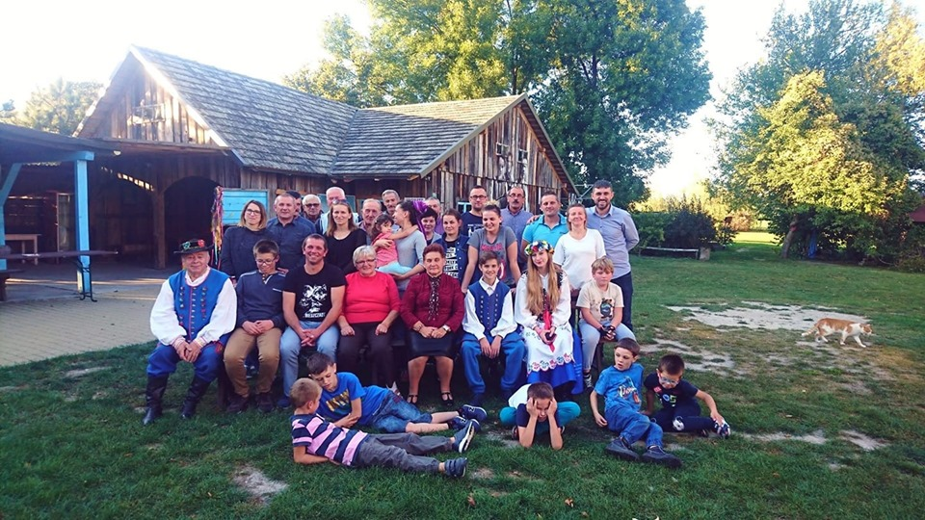

Slide 4



Slide 5


Slide 6




Slide 7
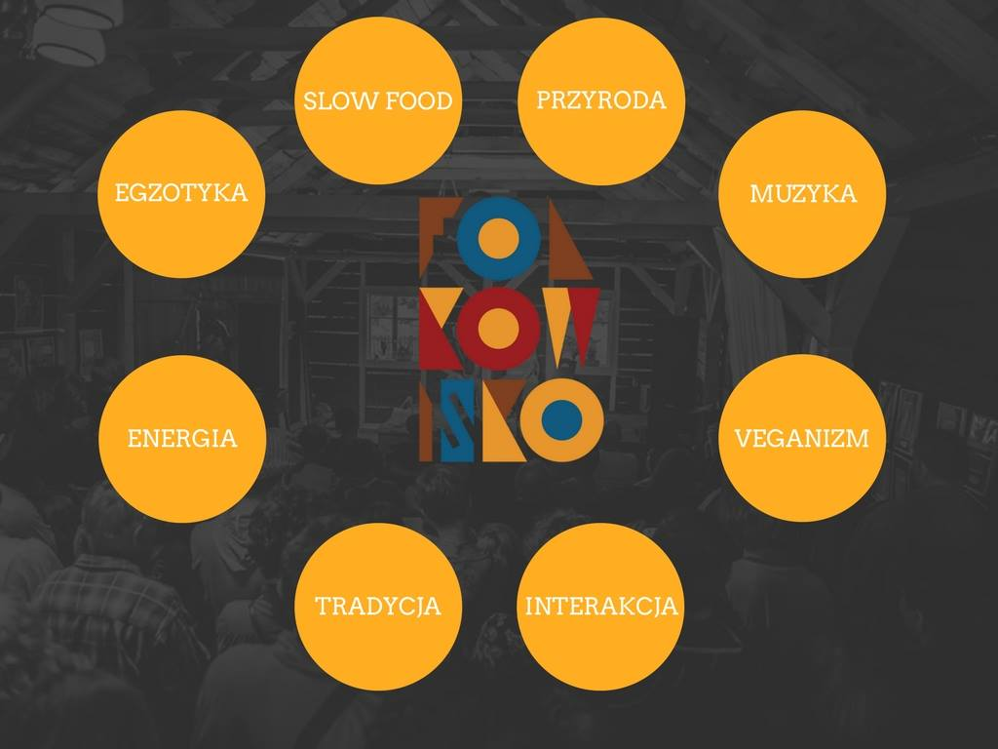

Slide 8



Slide 9



TELEDYSKI
MARKA
NOWE
TECHNOLOGIE
SPOŁECZNOŚĆ

Slide 10


